Slide 1
История Узбекистана
7
класс
ТЕМА:
Социально-экономическая жизнь в эпоху Саманидов. Газневиды

Slide 2
ПЛАН УРОКА
Сельское хозяйство и ремесло.
Внутренняя и внешняя торговля. Денежное обращение.
Виды землевладения.
Земельная собственность – икта.
Кризис власти Саманидов.
Система управления.
Наука и культура в государстве Газневидов.

Slide 3
КЛЮЧЕВЫЕ ПОНЯТИЯ:
Экономическая жизнь.
Внутренняя и внешняя торговля.
Денежное обращение.
Формы землевладения.
Кризис власти Саманидов.
Газневиды.
Махмуд Газневи.
Маъсуд Газневи.
Система правления.
Наука и культура.

Slide 4
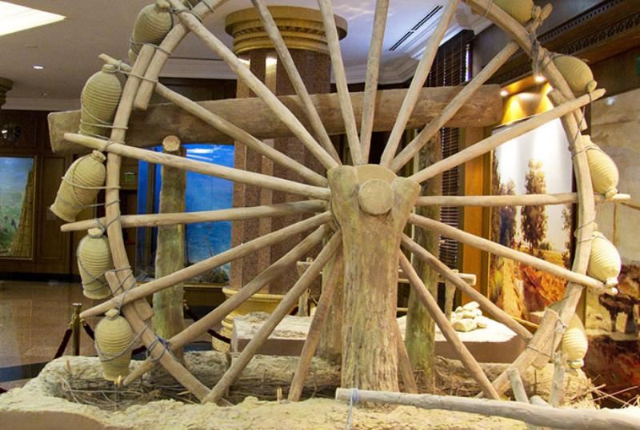
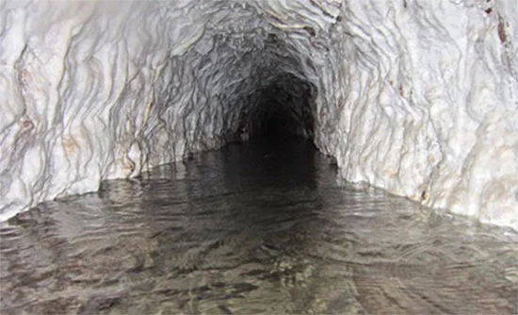
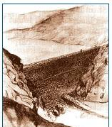
СЕЛЬСКОЕ ХОЗЯЙСТВО
В IX-X веках основная часть населения Мавераннахра и Хорасана занималась поливным земледелием.
Создаваемые веками оросительные системы, различные водные сооружения: плотины, водохранилища, водоподъемные чигири, подземные водные галереи — кяризы, вододелители позволяли возделывать разнообразные виды сельскохозяйственных культур.

Slide 5
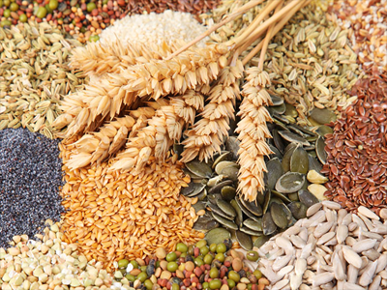
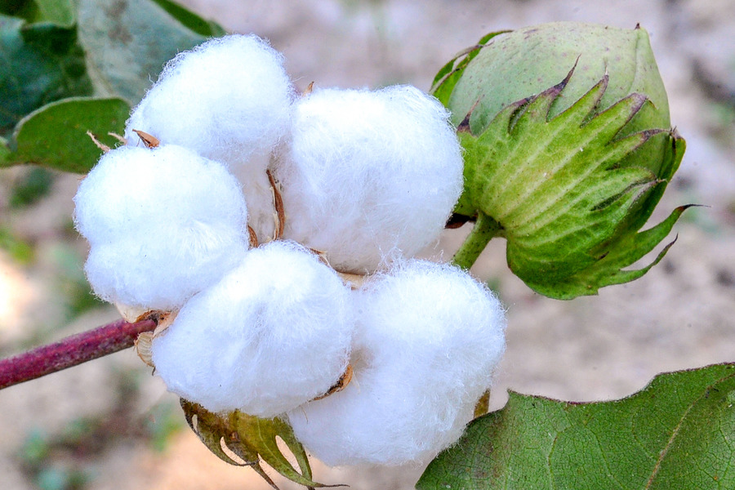
СЕЛЬСКОЕ ХОЗЯЙСТВО
Преобладающая часть поливных земель была занята зерновыми посевами и садами.
В долинах Зарафшана, Кашкадарье, в Фергане, Илаке, Шаше земледельцы возделывали пшеницу, ячмень, рис, просо, хлопок.

Slide 6
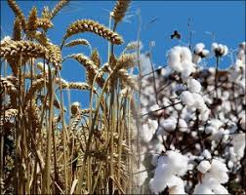
СЕЛЬСКОЕ ХОЗЯЙСТВО
Саманиды особое значение придавали развитию сельского хозяйства, так как поземельный налог - харадж, поступающий в казну, составлял солидную часть бюджета государства.

Slide 7
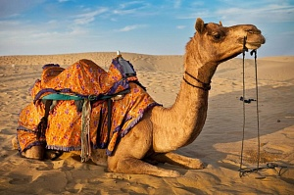
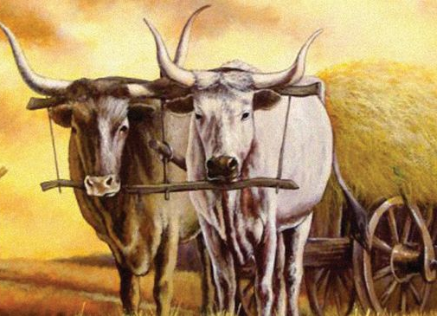
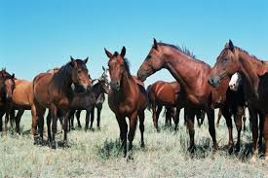
СКОТОВОДСТВО
В IX-X веках в Мавераннахре и Хорасане было хорошо развито скотоводство. В степях и предгорьях разводили овец и коз, лошадей и верблюдов.
Скотоводство обеспечивало население страны мясом и поставляло рабочий скот для всех видов хозяйства. Силу лошадей, верблюдов, волов, ослов использовали на маслобойнях и водоподъемниках. Особенно важным было снабжение государственных войск лошадьми.

Slide 8
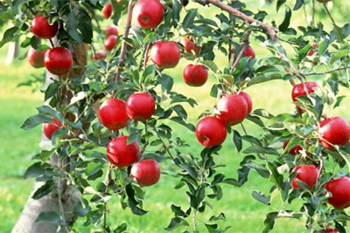
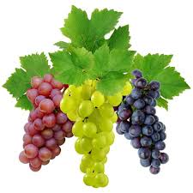
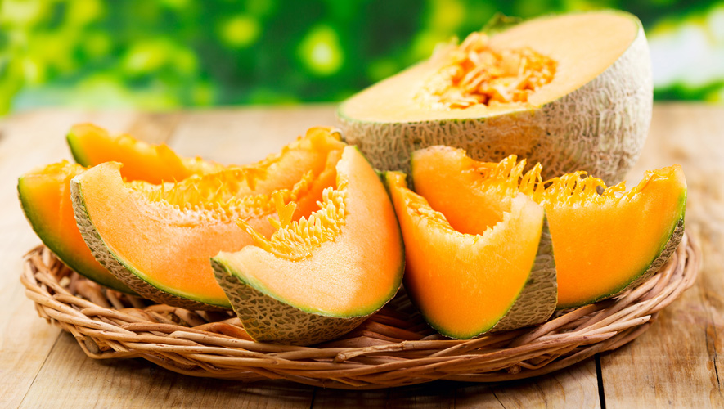
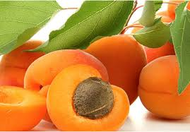
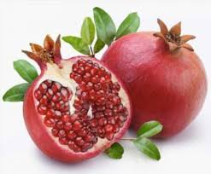
САДОВОДСТВО
Географы того времени пишут о высоком уровне садоводства .
В X в. широко распространены были персики, урюк, груши, яблоки, гранаты, инжир, айва, вишня и слива, а также виноград, разновидности которого насчитывали несколько десятков сортов.
Мавераннахр и Хорезм отличались также обилием овощей и дынь, которые в то время считались лучшими в мире.

Slide 9
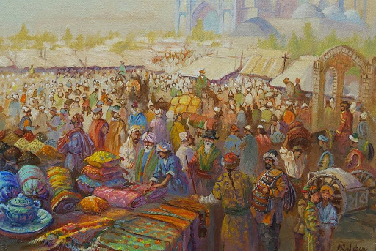
РЕМЕСЛЕННОЕ ПРОИЗВОДСТВО
В IX-X веках ремесленное производство занимало одно из основных мест в хозяйственной жизни городского населения. В городах Мавераннахра были развиты ткачество, керамическое, ювелирное, столярное, литейное, кузнечное , стекольное ремесла и медное дело.
Города превратились в крупные центры ремесла. Здесь появляются большие здания, мастерские, соборные мечети, гостиные дворы (каравансараи).

Slide 10
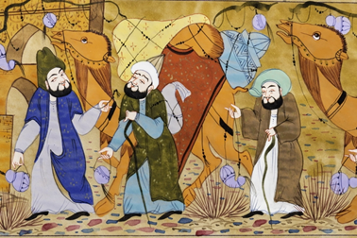
РАЗВИТИЕ РЕМЕСЛА В СЕЛЬСКОЙ МЕСТНОСТИ
В крупных селениях также развивались ремесла . Так на Востоке были известны желтая бязь, под названием «занданачи», вытканная в селении Зандана близ Бухары, и ткань «вадори», изготовленная в селении Вадор под Самаркандом. Крепкая, мягкая однотонная ткань пользовалась большим успехом у знати. Одежду, сшитую из нее, носили наместники Хорасана, визири и казии.

Slide 11
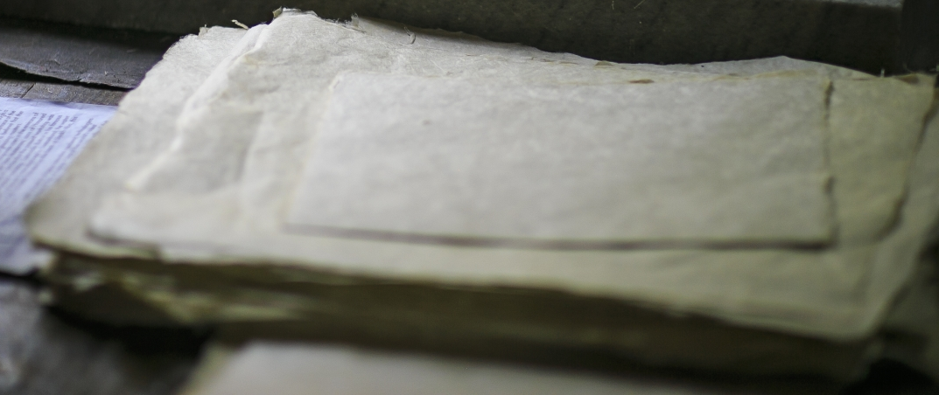
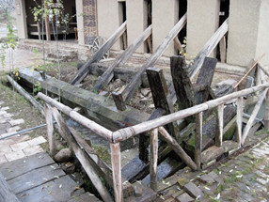
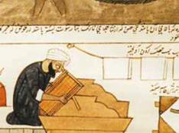
ПРОИЗВОДСТВО БУМАГИ
Самаркандская бумага господствовала на восточном и западном рынках. Различные сорта этой продукции славились не только в Средней Азии, но и на Ближнем Востоке и в Европе. Большинство персидских и арабских рукописей IX-X вв. выполнены именно на самаркандской бумаге.
Самаркандская бумага пользовалась огромным спросом из-за своей гладкости и цвета, но её главной особенностью была долговечность. Самаркандская бумага была очень дорогой и имела несколько сортов. Самой лучшей считалась «султанская» бумага, которая вытеснила в раннем средневековье папирус и кожу с рынков Европы.

Slide 12
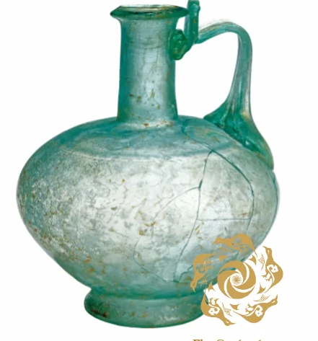
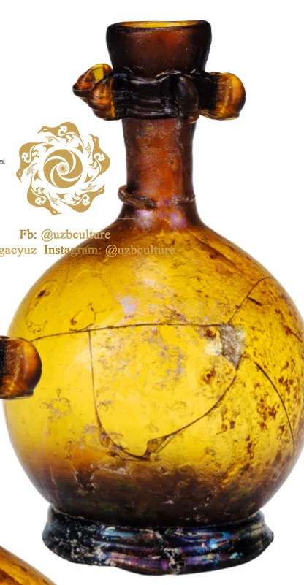
ПРОИЗВОДСТВО СТЕКЛА
В Х – XI вв. производство стекла в городах Мавераннахра, достигает наивысшего расцвета. Мастерские стеклодувов были открыты в Ахсикете (Ферганская долина) и Пайкенде (Бухарский оазис). Собственное стекольное дело существовало также в Бинкете(Ташкент) и в других городах области Чач.

Slide 13
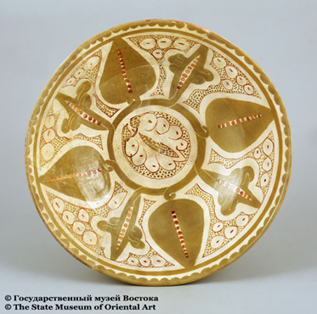
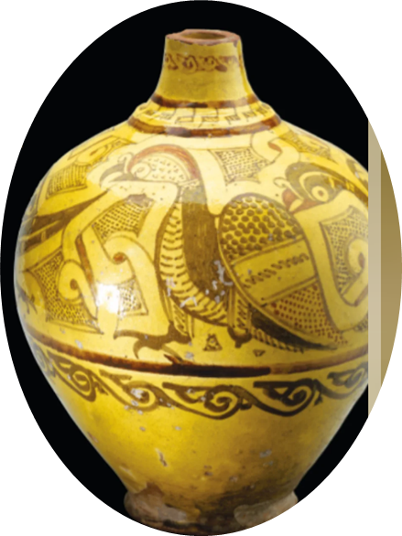
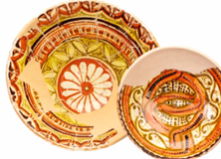
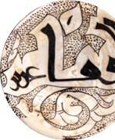
ГОНЧАРНОЕ ПРОИЗВОДСТВО
В IX-X веках в Мавераннахре и Хорезме развивалось гончарное ремесло. Изделия производились из обожжённой глины и покрывались глазурью. Керамика отличалась высоким качеством.
Чаша. Мавераннахр, Бинкат,
X в. Глина, ангоб, роспись, глазурь

Slide 14
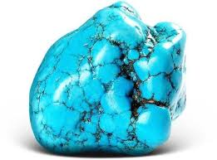
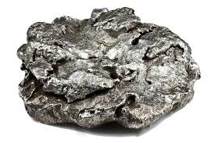
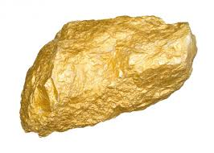
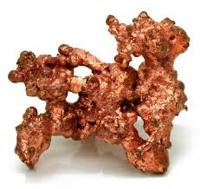
ГОРНОЕ ДЕЛО
В горах Шаша, в долинах Ферганы и Зарафшана добывали железо, медь, свинец, золото, серебро, бирюзу и другие полезные ископаемые. Область Илак была одним из крупных центров добычи свинца и серебра.
В Фергане были обнаружены и нашли применение каменный уголь и нефть.

Slide 15
СЕВЕРНЫЙ ПУТЬ ИЗ МАВЕРАННАХРА В ЮЖНУЮ СИБИРЬ И МОНГОЛИЮ
КУНЖУТНОЕ И ЛЬНЯНОЕ МАСЛО
ЮВЕЛИРНЫЕ ИЗДЕЛИЯ
ТКАНИ
СУШЕНЫЕ ФРУКТЫ, ЛЕКАРСТВА
ИЗ СИБИРИ
МЕХА
СКОТ
ПРОДУКЦИЯ СКОТОВОДСТВА

Slide 16
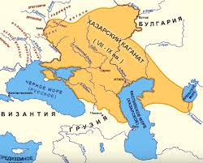
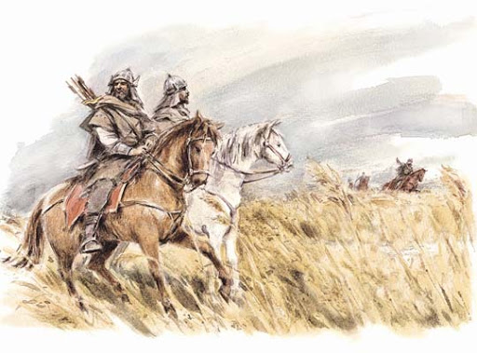
ТОРГОВЛЯ С БУЛГАРАМИ И ХАЗАРАМИ
ИЗ ХАЗАРИИ ВЕЗЛИ
ДОРОГИЕ МЕХА
СВЕЧИ
ОСТРОКОНЕЧНЫЕ ШАПКИ
МЕД
РИС,СУХОФРУКТЫ
ПАРЧА,КОВРЫ
ХЛОПОК,ТКАНИ

Slide 17
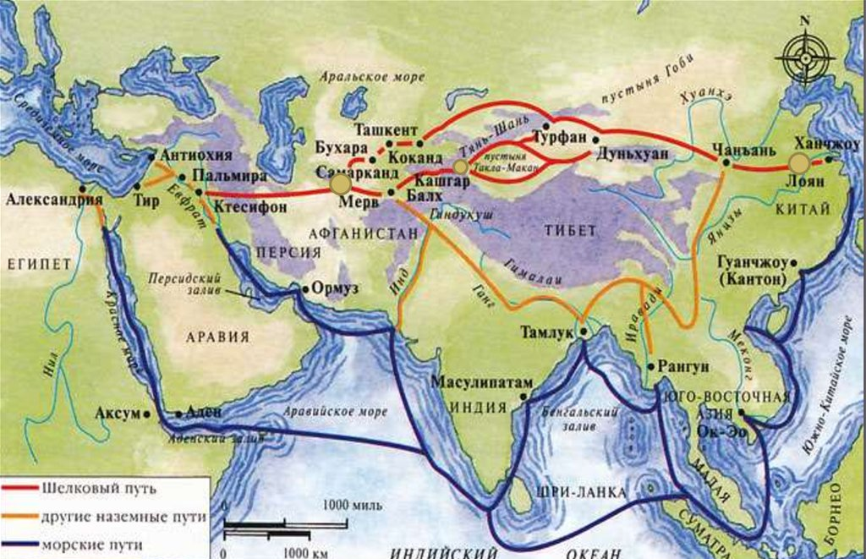
ТОРГОВЛЯ С КИТАЕМ
Из Ферганы через Узген в Кашгар и Китай вывозили цветное стекло, керамику, лошадей, драгоценности и оружие.
Из Китая вывозили шелк, фарфоровую посуду.

Slide 18
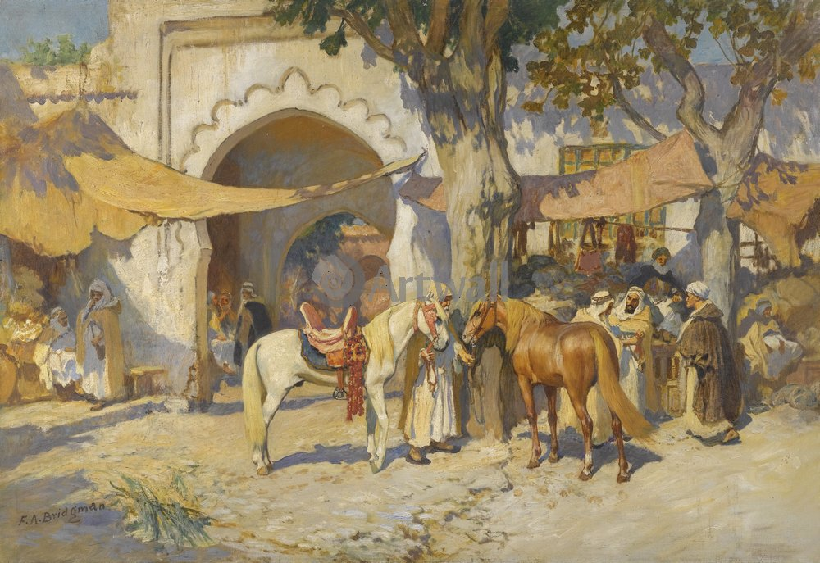
В Х веке во внешней торговле широко использовали обменные чеки. Чтобы не возить с собой большое количество денег ,купцы сдавали их саррафу (меняле) и получали взамен соответствующий документ – чек. Прибыв в назначенный город ,купец обменивал чек на указанную в нем сумму денег.

Slide 19
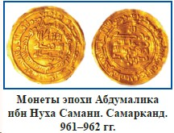
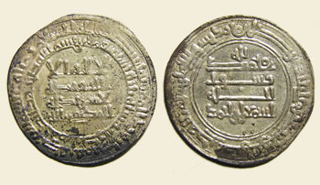
ДЕНЕЖНОЕ ОБРАЩЕНИЕ
В Мавераннахре в IX-X вв. в обороте находилось огромное количество монет из драгоценных металлов. На внутреннем рынке была в обращении мелкая медная разменная монета фельс, а в международной торговле — серебряные дирхемы "исмаили" и золотые динары. Медные монеты имели право чеканить и центральные, и местные правители. Золотые динары и серебряные дирхемы чеканились только от имени верховного государя Саманидов на монетных дворах Шаша, Самарканда, Бухары и Мерва.
дирхем
Саманиды, Исмаил ибн Ахмад
. (905-906 г.)

Slide 20
ВИДЫ ЗЕМЛЕВЛАДЕНИЯ
МУЛЬКИ СУЛТАНИ – ГОСУДАРСТВЕННАЯ ЗЕМЛЯ
МУЛЬК – ЭТО ЗЕМЛЕВЛАДЕНИЯ ОТДЕЛЬНЫХ ЧЛЕНОВ ПРАВЯЩЕЙ ДИНАСТИИ, ПРЕДСТАВИТЕЛЕЙ ВЫСШЕГО ДУХОВЕНСТВА, ДЕХКАН, ЗАЖИТОЧНЫХ КУПЦОВ, А ТАКЖЕ МЕЛКИХ СЕЛЬСКИХ ТРУЖЕНИКОВ
ВАКУФНЫЕ ЗЕМЛИ, ПЕРЕДАВАЛИСЬ ВО ВРЕМЕННОЕ ИЛИ ВЕЧНОЕ ПОЛЬЗОВАНИЕ ДУХОВНЫМ УЧРЕЖДЕНИЯМ — МЕЧЕТЯМ, МЕДРЕСЕ, ХАНАКА, МАВЗОЛЕЯМ.
«МУЛЬКИ ХОС", - ЭТО ЗЕМЛИ ВЫСШЕГО ДУХОВЕНСТВА. ИХ ВЛАДЕЛЬЦЫ ИМЕЛИ ПРИВИЛЕГИЮ ВМЕСТО ХАРАДЖА УПЛАЧИВАТЬ ГОСУДАРСТВУ НАЛОГ УШР В РАЗМЕРЕ 10 ПРОЦЕНТОВ ОТ УРОЖАЯ
ОБЩИННЫЕ ЗЕМЛИ БЫЛИ РАСПРОСТРАНЕНЫ НА БОГАРНЫХ И ПРЕДГОРНЫХ ЗОНАХ, ГДЕ ОБРАБОТКА ПОЛЕЙ ВЕЛАСЬ ВСЕЙ ОБЩИНОЙ.

Slide 21
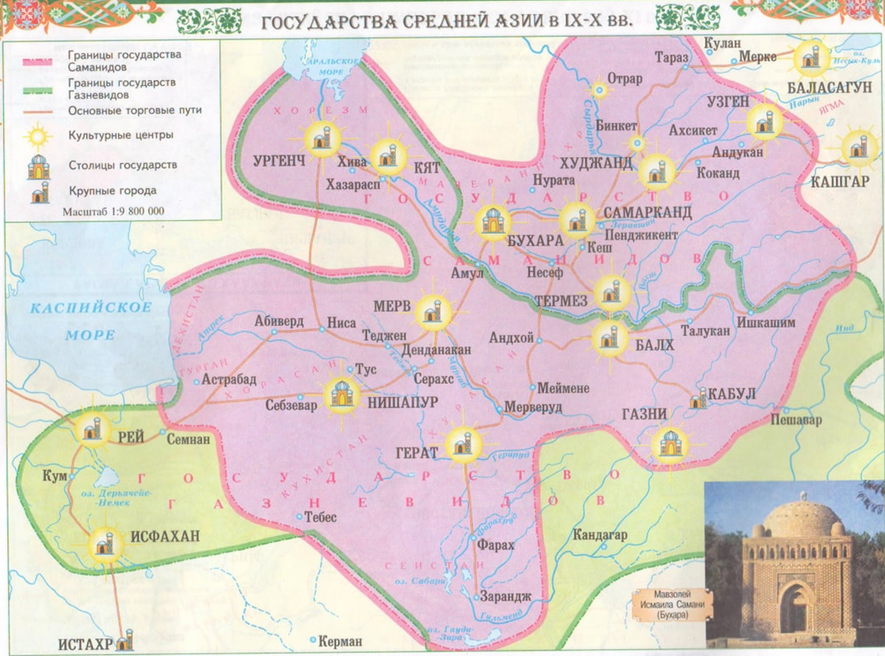
ФОРМА ЗЕМЛЕВЛАДЕНИЯ - ИКТА
В эпоху Саманидов также распространилась форма землевладения икта. Эти земли дарились представителям правящей династии и высших слоев общества за особые заслуги перед государством.
Владельцы иктовых земель назывались иктадары. В качестве икты им передавалась целая область, земледельческий район или город. Первоначально икта давалась высшей аристократии: амирам и крупным чиновникам — членам династии- на определенное время. Иктадары получали право лишь на часть налогов с населения, жившего на этой территории.

Slide 22
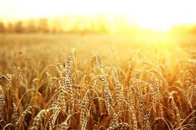
БАРЗИКОРЫ- ИЗДОЛЬЩИКИ
В IX—X вв. крупным землевладельцам было выгодно сдавать землю в аренду малоземельным или безземельным сельским труженикам.
В то время арендаторы назывались барзикорами или издольщиками. Поземельным налогом облагали и арендатора, и землевладельца.

Slide 23
КРИЗИС ВЛАСТИ САМАНИДОВ
Беспрерывные походы Саманидов
Междоусобицы и своеволие местных правителей
Ухудшение экономического положения Бухары.
Армии и тюркской гвардии не выплачивается жалование
Беспорядки обострили ситуацию в стране и вызвали недовольство народа

Slide 24
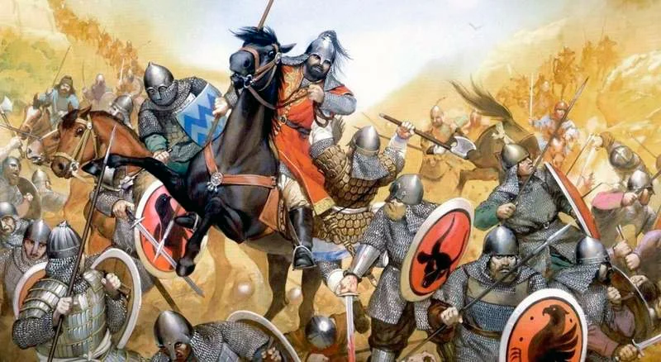
РАСПАД ГОСУДАРСТВА
В 961 году поднимается бунт военной гвардии Бухары. Восставшие подожгли и разграбили дворец эмира. Усиление дворцовой борьбы и мятежи дехкан и местных правителей ослабляют центральную власть. Наносят большой ущерб экономической и политической мощи государства.

Slide 25
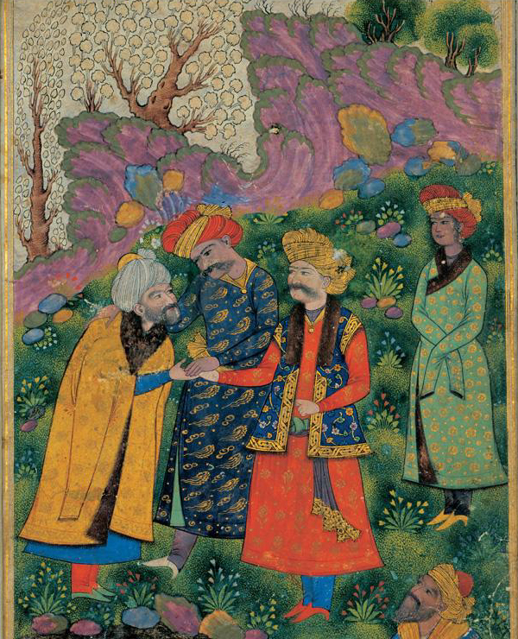
ВОЗВЫШЕНИЕ ТЮРКСКИХ ВОЕНАЧАЛЬНИКОВ
В сложный для государства период тюркские хаджибы (военачальники) дворцовой гвардии государства Саманидов играли важную роль в политической жизни. В их руках были военные и оборонные дела. Они получали право управления отдельными областями.

Slide 26
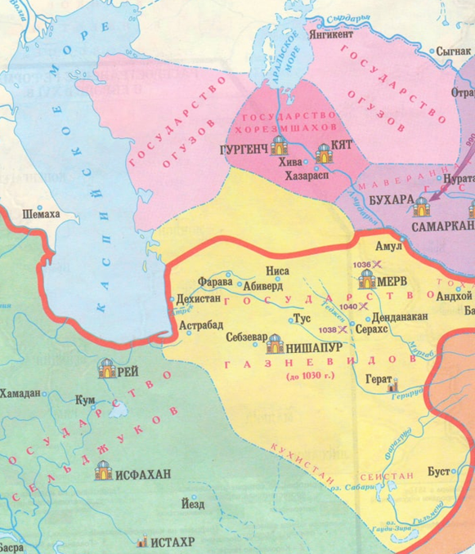
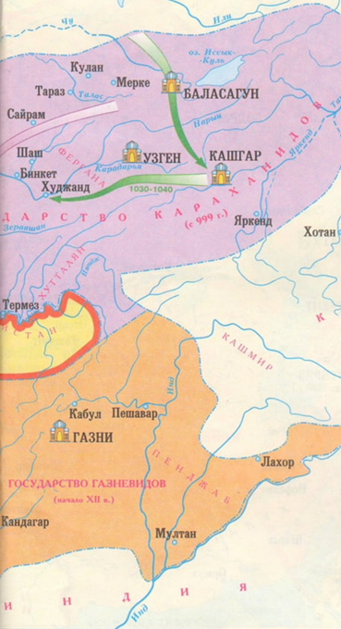
ОБРАЗОВАНИЕ ГОСУДАРСТВА ГАЗНЕВИДОВ
Выходец из гулямской семьи, выступивший против саманидов во второй половине X века, тюркский полководец
Алптегин (962-963 гг.),стремился самостоятельно управлять Газной и Кабулом. Ему удалось заложить основы государства Газневидов.
Политический авторитет Газневидов возрос во время правления Себуктегина(977-997гг.). Новое государство с центром в Газне было признано Саманидами.

Slide 27
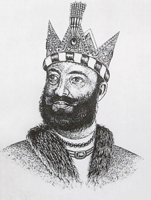
ПРАВЛЕНИЕ МАХМУДА ГАЗНЕВИ
В правление Махмуда Газневи (997-1030 гг.) территория государства расширилась и оно превратилось в одно из могущественных государств Востока.
В результате завоевательных войн Махмуда была создана огромная империя, в состав которой входили: территории современного Афганистана, Пенджаб, Хорасан, области по течению Амударьи вплоть до Хорезма включительно (1017 г.)

Slide 28
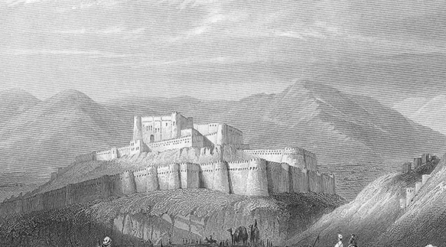
УПРАВЛЕНИЕ ГОСУДАРСТВОМ
В государстве Газневидов неограниченную власть имел правитель.
В подчинении главного визиря находились военный ,посольский департаменты, диван официальных мероприятий, а также финансовый и почтовый диваны.
Правитель вилоята назывался вали, градоначальник- раис. Областью управлял амид, городом- кутвал.

Slide 29
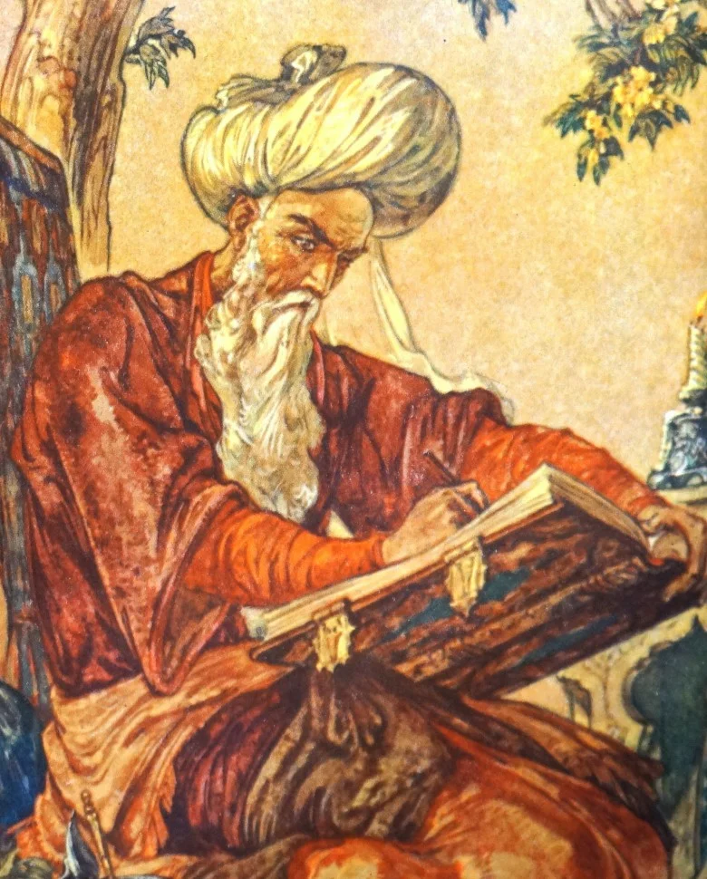
НАУКА И КУЛЬТУРА
Газна в правление Махмуда стала городом, уступавшим в области культуры только Багдаду. Махмуд приглашал поэтов, интеллектуалов, ученых и историков со всего мира в свой город . У него была мечта сделать Газну интеллектуальной столицей мусульманского мира. При его дворе работали более 400 ученых, поэтов и артистов.
Великие ученые Фирдоуси ,Аль-Беруни,Наср Хусрав,Байхаки, Гардиузи стали частью его двора.
В Газне были созданы учебные заведения для изучения поэзии, математики, религии и медицины. Было возведено множество мечетей, ханака и дворцов.

Slide 30
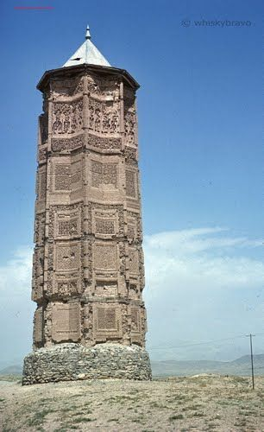
РАСПАД ГОСУДАРСТВА ГАЗНЕВИДОВ
Однако в период правления Маъсуда Газневи (1030-1040 гг.) многие области страны были постепенно утеряны, пришли в упадок. Государство Газневидов ослабло, и Хорезм вышел из его состава. Резкий рост налогов, произвол властей, внутренние распри, ослабление военной мощи страны стали основными причинами гибели государства.

Slide 31
САМОСТОЯТЕЛЬНАЯ РАБОТА
Прочитать § 14 стр.48-52,
§15 стр.53- 54.
Устно ответить на вопросы.
Сделать кластер на тему: «Ремесло и торговля при Саманидах».
Заполнить таблицу стр.55

